Slide 1
Vliv sociálního prostředí na seberealizaci dospívající mládeže
Influence of social environment on self-fulfilment of adolescents
doc. PhDr. Jiří Tůma, PhD.
Mgr. Jiří Růžička
VŠZaSP sv. Alžbety
Detašované pracoviště Praha
SOŠ a SOU Kaplice

Slide 2
Cíl výzkumu
Cílem výzkumu bylo zjištění vlivu sociálního prostředí na seberealizaci u dospívající mládeže.

Slide 3
Metodologie
Za pomoci kvantitativního výzkumu metodou dotazníkového šetření byl proveden sběr dat, kdy polostandardizovaný dotazník měl 25 otázek.
Výběrový soubor
Výběrový soubor tvořilo 268 respondentů ve věku 15-20 let různého druhu vzdělání SOŠ a SOU Kaplice v okrese Český Krumlov. Výzkum probíhal v období roku 2021, kterému předcházel předvýzkum.
Statistické zpracování dat
K ověření potvrzení či vyvrácení předem stanovených hypotéz bylo použito statistického paketu vyhodnocení v chi-kvadrát testu s 95%, kdy je (α = 0,05) spolehlivostí.
Dále byl použit Cramerův kontingenční koeficient na posouzení závislosti dvou slovních proměnných na jejich míru těsnosti.

Slide 4
Hypotézy a výzkumné otázky
Hypotézy:
H1 Vliv sociálního prostředí souvisí se seberealizací dospívající mládeže.
H2 Vzdělání souvisí se seberealizací dospívající mládeže.
Výzkumné otázky:
VO 1 S kým trávíte nejvíce volného času?
VO 2 Z jakého zdroje se nejčastěji informujete o nabídce volnočasových aktivit?
VO 3 Za jakým účelem používáte internet?

Slide 5
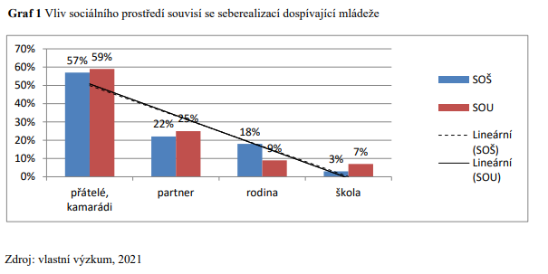
Z grafu 1 plyne, že ovlivňujícím sociálním činitelem při seberealizaci dospívající mládeže jsou nejvíce přátelé. Takto odpovědělo 57 % studentů SOŠ a 59 % studentů odborných učilišť. Dále výsledky výzkumu ukazují, že škola se podílí svým vlivem při volbě volnočasových aktivit pouhými 3 – 7%.
Hypotéza H1 byla verifikována. Provedeným Cremérovým kontingenčním koeficientem při hodnotě 0,1553, lze tedy zároveň říci, že se jedná o slabou asociační vazbu.

Slide 6
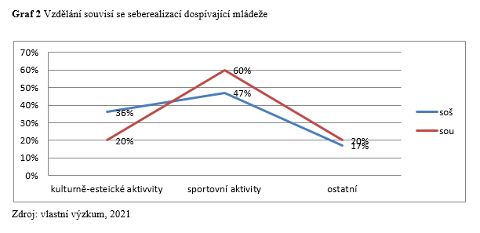
Jak můžeme vidět na výše uvedené prezentaci výsledků výzkumu, nejčastější vítanou nabídkou skupiny studentů SOŠ je činnost z kulturně estetické oblasti, a to 36%. Studenti SOU by vítali více volnočasové aktivity sportovní, a to 60%. Nabídku volnočasových aktivit ze sportovní oblasti by oproti předchozím výsledkům preferovalo pouhých 47% u SOŠ.
Hypotéza H2 byla falsifikována. Provedeným Cremérovým kontingenčním koeficientem při hodnotě 0,0126, lze tedy zároveň říci, že se jedná o slabou asociační vazbu.

Slide 7
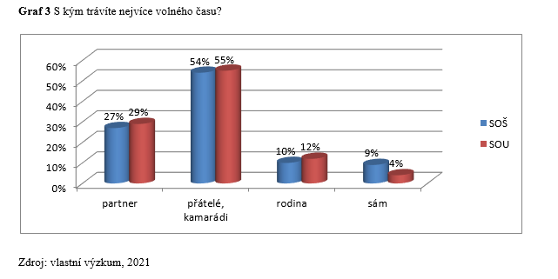
VO1

Slide 8
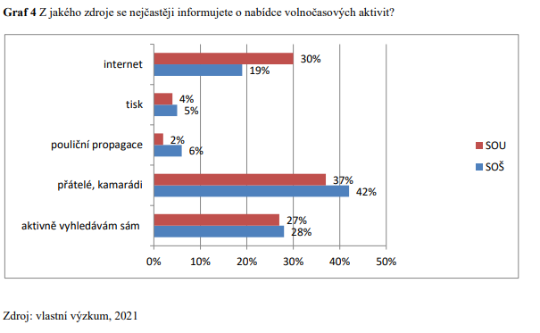
VO2

Slide 9
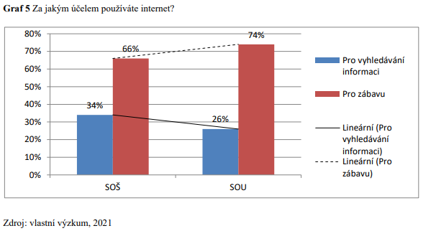
VO3

Slide 10
Závěr
Celkově se snažit zlepšit školní klima, například experimentální snahou, aby administrátoři ve své škole identifikovali oblasti, které je třeba zlepšit, a vypracovali strategie pro zlepšení klimatu.
Problémové chování a agresivita vyplývá z neschopnosti dospívající mládeže náležitě se vypořádat s intenzitou emocí a nepochopením okolí.
Na způsob seberealizace dospívající mládeže je nutné nahlížet jako na prvek a výsledek hodnotového systému a výchovy celé společnosti.

Slide 11
Děkuji za pozornost

